Slide 1




§9 重积分变量变换公式的证明
本节将给出在 具有
一阶连续偏导数的条件下, 重积分变量变换公式(定理 21.13 )的一般证明.
返回

Slide 2

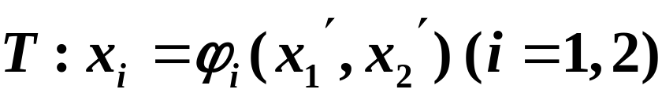
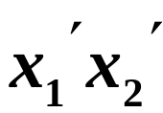


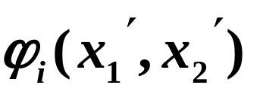

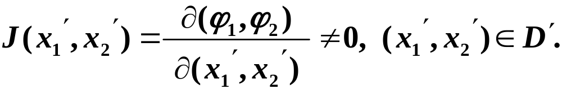


证明重积分变量变换公式的的关键是下面的引理.
引理 设变换
将
平面
上由按段光滑封闭曲线所围的有界闭域
一对一
地变换成
平面上的闭域
又设
D .
在
上具有一阶连续偏导数,并且
若 为 内边长为 h 的任一正方形，

Slide 3
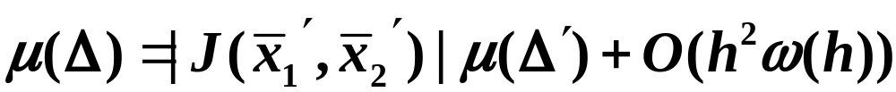
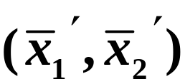




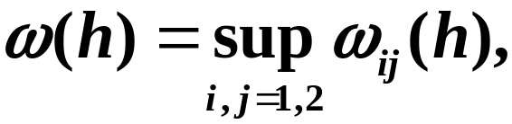
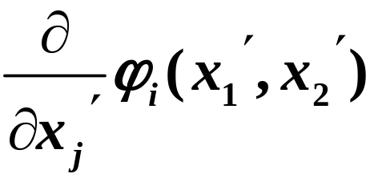
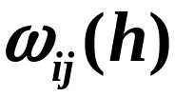
那么成立关系式
其中
为 的某一顶点,C 为与 h及
在
中
的位置无关的常数，
与
分别表示区域
与 的面积,
是
在
上的连续模, 即

Slide 4
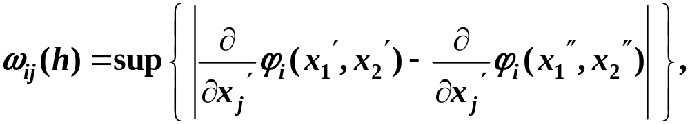
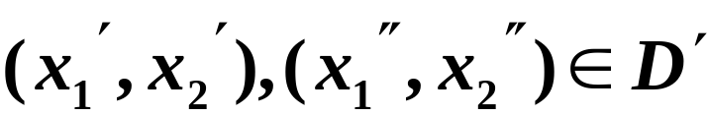
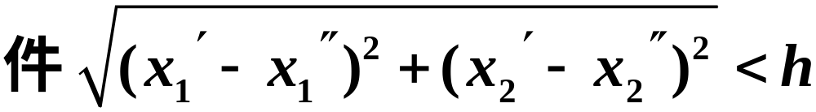
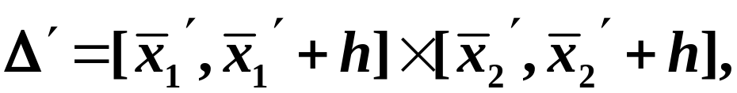
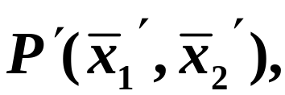
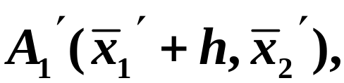
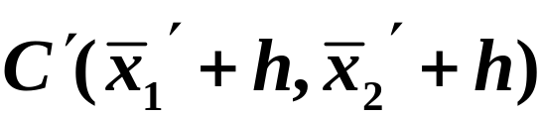
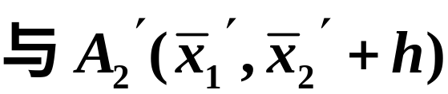

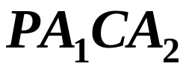
这里上确界是对所有
满足条
而取的.
证 不妨设正方形
四个
顶点:
(图21-44). 于是 是 D
内的曲边四边形 (图21-45), 且是一个闭域,

Slide 5
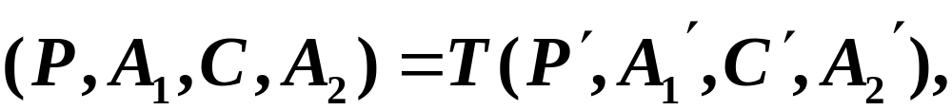



























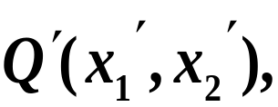

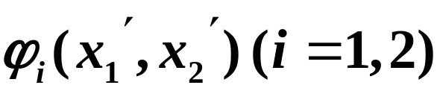

其中
的边界
则映为
的边界
设点
的坐标为
对 内任一点 记 由于
在
上连续可微, 故由多元函数

Slide 6
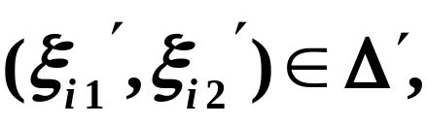
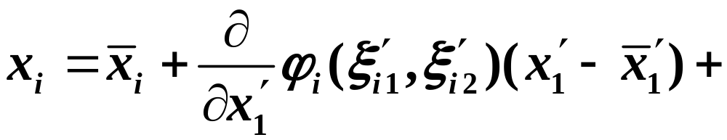
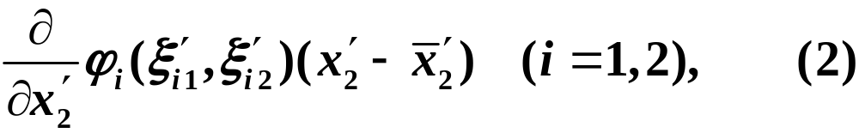


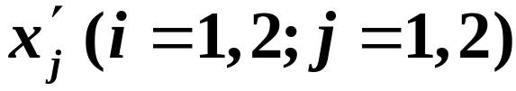

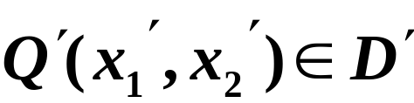
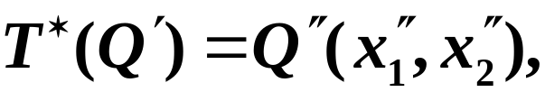
微分中值定理, 存在点 使得
其中 位于 与 之间.
下面考虑从 平面到 平面的线性映照
若
,则
其中

Slide 7
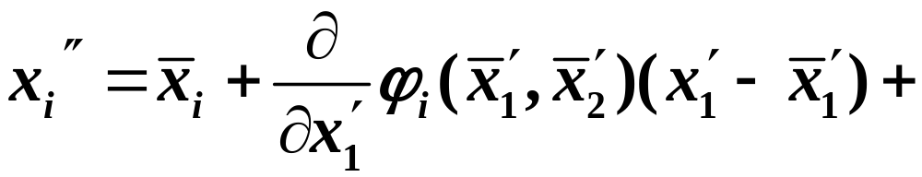
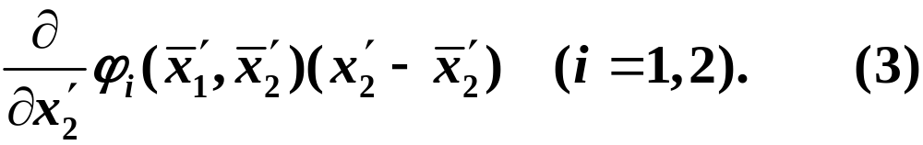

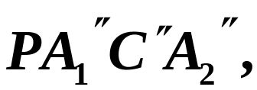
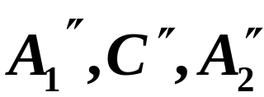
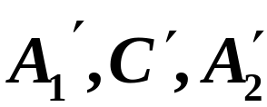




由解析几何知道, 在映照 下,正方形 被映照成平
行四边形 其中 分别为
在映照 下的象(图21-45). 记这平行四边形为
, 它
的边界为 .
由(3)式知 的两条边 的长分别为

Slide 8
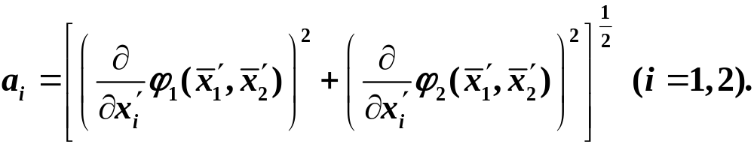


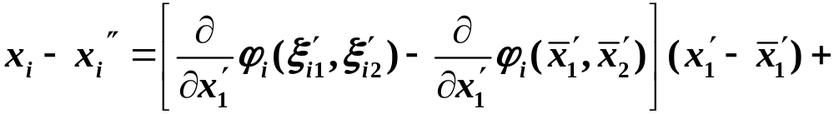
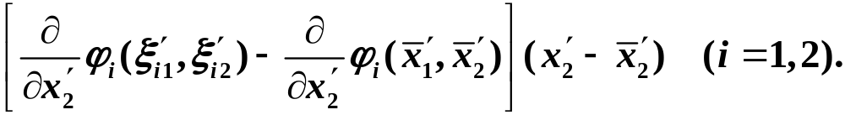
其中
下面来估计点 与点 之间的距
离. 由 (2) 及 (3) 式有

Slide 9





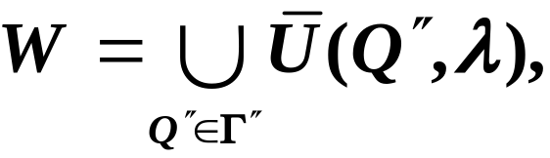
从而由 的定义可得
因此 与 之间的距离
记 ,则由(4)式可见点 属于点 的闭邻
域
令

Slide 10












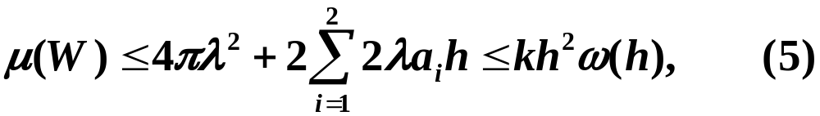
则 的面积 不
会大于四个圆心在
的顶点, 半径为 的圆
的面积和四个以 的
的
各边为底边, 高为
矩形面积之和(图21-46),
即

Slide 11



其中 k 是与 h及 在 中的位置无关的常数(这是因
为
在有界闭域 上具有一阶连
续偏导数,于是它们与它们的一阶偏导数在
上有
界,因此 和 在 上也有界).
现在来证明引理的结论, 即 (1) 式成立. 为此先证明
下面的包含关系:
事实上, 设 Z 为 中的任意一点. 我们从平行四边形

Slide 12












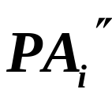
的中心 出发,作一射线经过 且延伸到无穷. 由
于函数 与 在 上有界, 所以 是
一有界区域, 并且它的边界 是按段光滑的封闭曲
线. 因此所作的射线必与 相交于某 一点 .又由
(4) 式知道 从而
因此 包含整个线段 所以
这就证明了包含关系 (6) 成立.
设 表示平行四边形 中垂直于边 的高. 下

Slide 13






面分两种情形证明(1)式成立.
(i) 若
则
非空 (图21-46). 可
以证明此时成立包含关系:
事实上, 因为
, 所以
的中心
的
闭邻域
由于正方形
的中心
在映射
下的象即为
所以由 (4) 式有

Slide 14








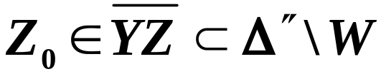

从而
在映射
下的象
又因
，所以
与
不相交. 若存在点
但
那么连结 Y 和 Z 的线段
必
. 由于 Y 和 Z 都属于
与
相交于某一点
因此
, 这与
和
不相交矛盾,
故
这就证明了(7)式.
由(6)式与(7)式得到

Slide 15


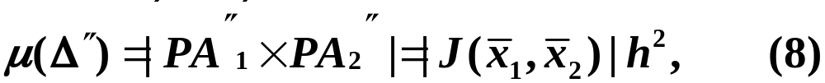
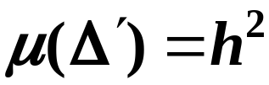
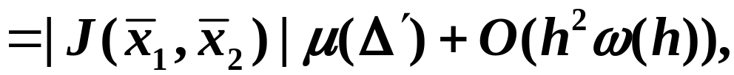

所以存在
使得
因为平行四边形
的面积
因此由(5)式及正方形
的面积 , 得到

Slide 16








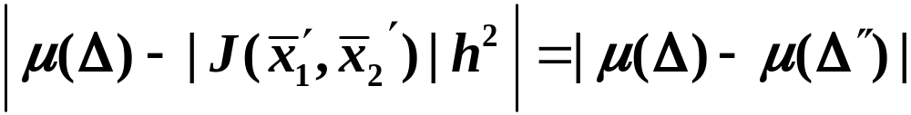
其中常数 C 不依赖于点
与
的选取, 即与
及正方形
在
的位置无关. 这就证明了(1)式成立.
(ii) 若
或
,不妨设
则因平行
四边形
的面积等于
乘以
的长
,因此由
(5), (6) 及 (8) 式推得

Slide 17
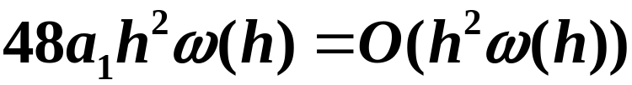

其中
是由于
在
上有界.
因此
即(1)式也成立.
这样, 对于
的各种可能情形都证得了(1)式成立 .
推论 在引理的条件下, 成立

Slide 18
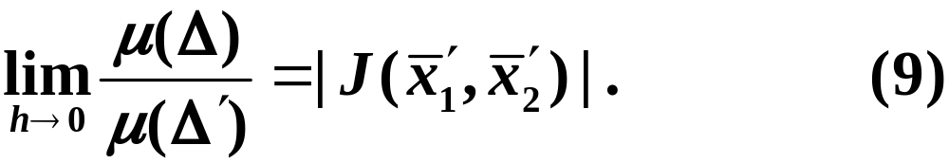
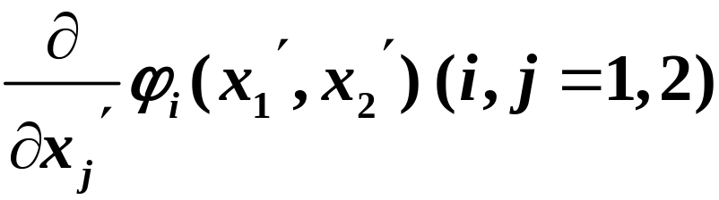
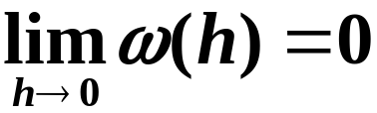



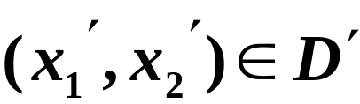
证 因为
在有界闭区域
上连续, 所以在
上一致连续, 于是
从而
. 所以当
时, 有
由于上式两边与点
无关,因此上式对于

Slide 19

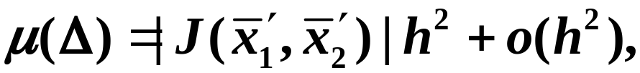
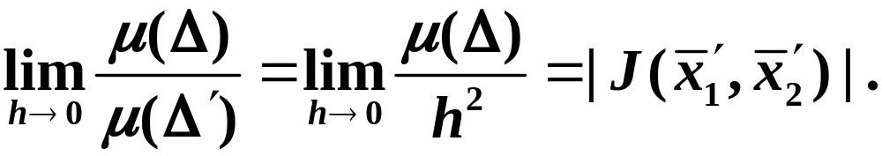

所有的
一致地成立.
另一方面, 由于
, 因此由引理:
当
时
从而得到
注 在上述推论中, 由于点
可为
中的任意一
点, 因此 (9) 式可改写成

Slide 20




由(10)式看到, 与一元函数的导数相仿, 函数行列式
表示在变换 T 之下,面积微元在点
的局部伸缩率 .
下面给出在
具有一阶连续偏
导数的一般条件下, 二重积分变量变换公式的证明.
证 由于T 是一对一变换, 因而在所设条件下
的按
段光滑的边界曲线变换到 D 时,其边界曲线也是按
段光滑的. 在
平面上作平行于坐标轴的方格
网,它是
的一个分割. 由变换 T, 相应地得到
平

Slide 21








面上 D 的一个分割. 考虑所有包含在
内的方格
它们对应 D 内无公共内点的闭域
充分小时, 由(10)式, 存在点
当
使得
因此
这里
, M 为

Slide 22






在
上的一个上界. 将它们按下标
逐项相加, 得到
由于
和
分别在
和
上可积，故当
时，有

Slide 23




由(11)式中
的任意性, 上面两式右边部分相等，即
得如下变换式成立:
注 值得注意的是,本节中所有的证明在
维空间中

Slide 24



只要用
维立方体、平行多面体来代替这里的正方
形、平行四边形,并把 (4) 式右边改为
(5)
式右边改为
,这时变换公式对
重积分也同样适用.

